Slide 1
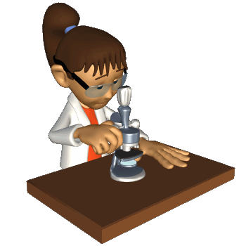
KIMYO
9-sinf
Mavzu:
Masalalar yechish

Slide 2
Savol
Insoniyatga qadimdan ma’lum bo‘Igan kristallogidrat mavjud. U qurilish materiali sifatida imoratni pardozlash ishlarida
qo‘llanadi. Bu qaysi modda va texnikaviy nomi nima?

Slide 3
Javob
Kristallogidratlard birgancha nomi bilan insoniyatga qadimdan ma’lum. Uning tarkibi Ca S04* H2O dan iborat. U suv bilan qorishtirilsa, o‘ziga suv molekulasini bog‘lab gips toshiga aylanadi. Shuning uchun u muhim qurilish materiali hisoblanadi.

Slide 4
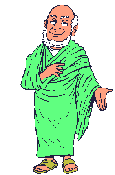
RIM imperiyasining qulashiga nima sabab bo‘lgan?
O‘rta asrlarda qo‘rg‘oshin tuzlari bilan zaharlanishi natijasida rimliklarning o‘rtacha umri 25 yoshni tashkil qilgan.

Slide 5
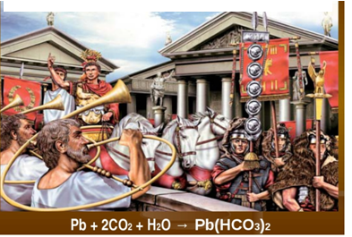
Olimlarning aniqlashicha, qo‘rg‘oshin Rim imperiyasining qulashiga sabab bo‘lgan.

Slide 6
Javob
Qadimgi Rim shahrida o‘tuvchi suv manbalari karbonat angidridga boy bo‘lgan.
Daryo suvining tarkibidagi qo‘rg‘oshin bilan birikib suvda yaxshi eruvchi qo‘rg‘oshin karbonatlarini hosil qilgan.
Inson organizmiga tushgan ushbu tuz organizm suyagi tarkibidagi kalsiy bilan reaksiyaga kirishadi.
Bu esa surunkali kasalliklar keltirib chiqargan.

Slide 7
Savol
Robinzon Kruzo bir guruh sayyohlar bilan dengizga chiqibdi. Kemada kerosin
ostida bir bo‘lak noma’lum metall bor edi. Bir vaqt shamol kuchayib, to‘fon boshlanibdi. Kerosin to‘kilib, kemaga suv kiribdi. Kemada yong‘in sodir bo‘libdi.
Savol: Kemada qanday metal bor edi?
Yong‘in qanday sodir bo‘ldi?

Slide 8
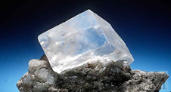
Javob
Javob: Na metali.

Slide 9
1-masala
3,42 gr ishqoriy metall suv bilan reaksiyaga kirishganda 448 ml vadord (n.sh.da) ajralib chiqdi. Reaksiyaga kirishgan metallning nomi:

Slide 10
Masalaning yechimi
Reaksiya tenglamasi: Me + HOH = MeOH + ½ H2 Proporsiya tuzamiz: $\frac{3,42}{0,448}= \frac{x}{11,2}$
X =$\frac{3,42×11,2}{0,448}$= 85,5g
Ishqoriy metallning molyar massasi 85,5 g/mol.
Bu rubidiy elementidir.

Slide 11
2-masala
120 g mis va ruxdan iborat qotishmaning 60%ini mis tashkil etadi. Cu₃Zn₅ tarkibli qotishmani tayyorlash uchun necha g rux qo‘shish kerak?

Slide 12
Masalaning yechimi
1)m==$\frac{120×60}{100}$= 72g
2)m(Zn)=120-72=48g
3)m(Cu)=64*3=192g
M(Zn)=65*5=325g
192------------32
72-------------x
4)m=122-48=74g Javob:74g Zn.
Berilgan:
m=120 g
vv(Cu)=60%
Topish kerak:
m(Zn)=?
X=122g

Slide 13
Savol
Kaliy, kaltsiy, natriy, mis kabi metallar berilgan. Ularni xech qanday reaktivdan foydalanmay eng sodda usulda qanday aniqlash mumkin?

Slide 14
Javob
Ularni alanga rangining bo‘yalishiga qarab ajratish mumkin. Alanganing sariqqa bo‘yalgani natriy binafsha rangga bo‘yalgani kaliy, g‘ishtsimon-qizilga bo‘yalgani kaltisy, kuk-yashilga bo‘yalgani mis bo‘ladi. Javobning to‘g‘riligini amaliy ko‘rish mumkin.

Slide 15
Savol
Respublikamizning ayrim ekinzor yerlari sho‘rlangan bo‘ladi. Tuproq sho‘rini yo‘qotish uchun unga ohak yoki ohaktosh kukuni sepiladi. Buning natijasida kislotaligi kamayib, u yumshaydi, namlanishi va havo o‘tkazishi yaxshilanadi. Bu jarayonda nima ishlatiladi?

Slide 16
Javob
Tuproq holatini yaxshilash maqsadida unga ohak yoki ohaktosh kukuni solinadi.

Slide 17
Savol
Qaysi metall biologik ahamiyati nuqtai nazaridan eng muhim metallardan hisoblanadi?
U xlorofil tarkibida muhim hayotiy vazifani bajaradi.
Bu qaysi metall? Qanday nomlanadi?

Slide 18
Javob
Magniy metali xlorofil taikibida bo‘lib, muhim biologik ahamiyat kasb etadi.

Slide 19
3-masala
Natriy sulfat kristallgidrati Na₂SO₄* xH₂O
tarkibida 55,9 % H₂O bor.
x ni toping.

Slide 20
Masalaning yechimi
Masalani yechishda Na₂SO4 va H2O ning massa ulushlarini ular molekulyar massalariga bo‘lamiz:
(Na2SO4)x(H2O)y
x : y $\frac{44,1 }{142}\text{=}\frac{55,9}{18}$
0,31 : 3,1
1 : 10 Demak, n=10 ekan

Slide 21
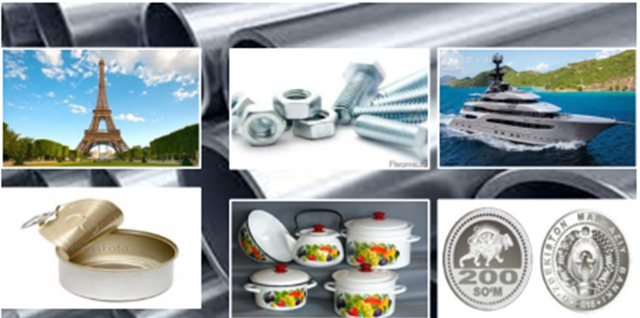
Korroziyadan himoyalanish usullarini toping
Quyidagi rasmlarda metall yemirilishning qaysi himoyalanish usulidan foydanilgan?

Slide 22
4-masala
Massasi 11,7 g bo‘lgan natriy xloridga mol miqdor sulfat kislotani ta’sir ettirilganda olingan vodorod xlorid gazining hammasi 200 g suvda eritildi. Agar vodorod xlorid hosil bo‘lishining mahsulot unumi 70 % bo‘lsa, hosil bo‘lgan eritmadagi uning massa ulushi qanday bo‘ladi?

Slide 23
Masalaning yechimi
1) Nazariy hisoblaganda olingan vodorod xloridning massasini topish.
11,7 x
2NaCl + H₂SO₄ = Na₂SO₄ + 2HCl
117 73
2) Maxsulot unumi 70 % bo‘lganda hosil bo‘ladigan HCl ni aniqlash.
M(HCl)=7,3⋅0,7=5,11 g HCl
3) Hosil bo‘lgan eritmani konsеntratsiyasini topish.
Javob: 2,5% li HCl eritmasi

Slide 24
5-masala
Me₂CO₃•8H₂O ozining massasidan 3 marta ko‘p suvda eritildi. Hosil bolgan eritma massasining yarmiga teng miqdorda Me₂CO₃ tuzi qoshildi. Natijada 40.4 %li eritma olindi.
Me ni toping??

Slide 25
Masalaning yechimi
Kristallogidratni 100 g deb olsak 300 g suv qo‘shilgan bo‘ladi
1) 100+300=400 g eritma.
400 ni yarmicha yani 200 g tuz qushildi 2) 400+200=600g.
eritma massasi topamiz: 3) 600×0.404=242.4 g tuz.
kristallogidrat tarkibidagi tuzni topamiz: 4) 242.4-200=42.4 g
5) 100-42.4=57.6 g suv
6) 57.7-------42.4 7)Me topamiz: 106-60=46
8×18-------x=106g Me2CO3
8) Ar = $\frac{ 46}{2}$ =23 Na

Slide 26
6-masala
12 g NaH necha gr suv bilan ta’sirlashib 20 %li eritma hosil qiladi?

Slide 27
Masalaning yechimi
NaH+H2O NaOH+H2
24 ----- 18 ------40
12 ---×=9 ----×= 20
20g ----- 20%
X----- 80% X= $\frac{20×80}{80}$ = 80 g
Jami suv 80+9=89

Slide 28
7-masala
Qisman oksidlangan rux metali kukuni tarkibida 0,5 % kislorod borligi aniqlangan bo‘lsa, shu namunadagi rux metalining massa ulushini hisoblang.

Slide 29
Masalaning yechimi
Ushbu turdagi masalalarni yechishda ma’lum miqdor namuna (ixtiyoriy) tanlab olinadi. Masalan, 100 g namuna olingan bo‘lsa, uning tarkibidagi kislorodning massasi:
m(O)=W ×m=0,005×100=0,5 g aniqlanadi.
So‘ngra aralashmadagi metall oksidining massasi quyidagi proporsiya asosida topiladi:
81:x=16:0,5 g; x=2,5 g.
Endi aralashmadagi sof metalning massasini hisoblash mumkin:
m(Zn)=m - m(ZnO)=100-2,5=97,5 g.
Metalning massa ulushi: W=$\frac{97,5}{100}$=0,975=97,5%

Slide 30
8-masala
Tarkibida 12 g mis sulfat bo‘lgan eritmaga noma’lum massasli kadmiy plastinkasi tushirilgan va mis batamom ajralib chiqqandan keyin plastinkaning massasi 5 % kamayganligi ma’lum bo‘lgan. Eritmaga tushirilgan plastinkaning massasi qancha bo‘lgan?

Slide 31
Masalaning yechimi
Reaksiya tenglamasi: CuSO4 +Cd→Cu+CdSO4.
8 g CuSO4 tarkibidagi misning massasi:
$\frac{160}{64}=\frac{12}{x}$ x=4,8
Plastinkadagi Cd ning qanchasi eritmaga o‘tganligini topamiz:
$\frac{112}{64}=\frac{x}{4,8}$ x=8,4
Plastinkaning massasi qanchaga kamayganligini topsak: m=8,4-4,8=3,6gr
Plastinkaning massasi: m=$\frac{3,6}{0,05}$=72 gr Javob: 72 gr

Slide 32
Korroziya haqida nima bilasiz? Ha yoki yo‘q
Faqat temir korroziyaga uchraydi | Ha / yo‘q
Korroziyaning sababchisi faqat suv | Ha / yo‘q
Harorat ortishi bilan korroziya kuchaydi | Ha / yo‘q
Korroziya oksidlanish – qaytarilish reaksiya | Ha / yo‘q
Korroziyadan himoyalanish mumkin emas | Ha / yo‘q
Emal idishlarni korroziyadan saqlaydi | Ha / yo‘q

Slide 33
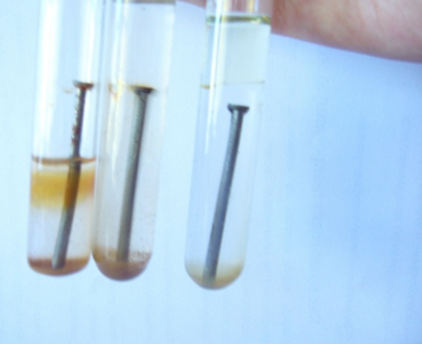
Mustaqil bajarish uchun topshiriq
Topshiriq:
3 ta stakan oling.
1-stakanga mix soling va stakanni yarmigacha suv quying (mix suvda to‘liq botmasligi kerak).
2-stakanga ham mix soling va stakan to‘lganicha suv quying (mix suvda botsin).
3- stakanga mix soling va stakan to‘lganicha suv hamda o‘simlik yo‘g‘i quying.
7 kundan keyin natijalarni rasmga tushiring hisobat tayyorlang va kuzatishlaringizni izohlang.

